Slide 1
CULTURA DE ESPAÑA
Hecho por : Óscar Herrera Blázquez

Slide 2
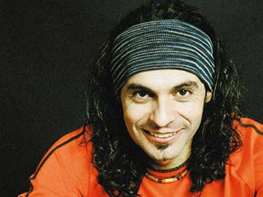
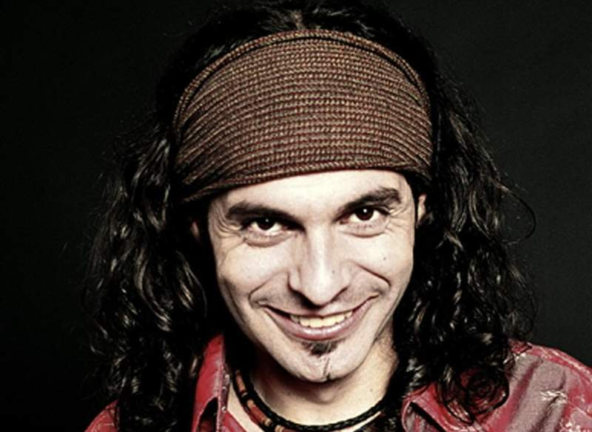
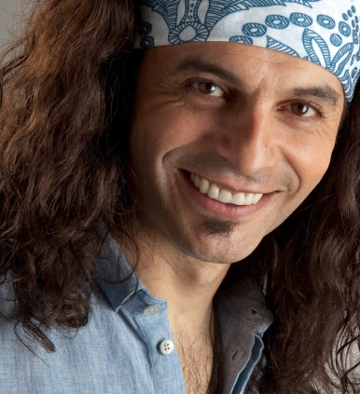
MÚSICA EN ESPAÑA
El Arrebato
Su nombre real es Francisco Javier Labandón Pérez y es un cantautor español de género pop, rumba y flamenco. Tiene 46 años y nació en Alcalá de Guadaira ( Sevilla ).
Ha sacado 9 discos y entre sus éxitos destacan “Duele”, “Poquito a poco”, “Háblame del sur” y el Himno Oficial del Centenario del Sevilla.
Enlace : https://www.youtube.com/watch?v=vvH04rcXPck

Slide 3
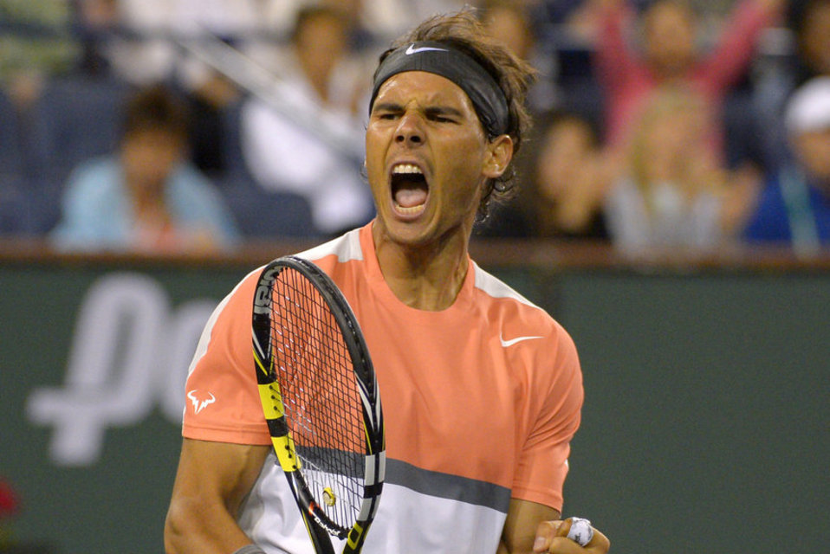
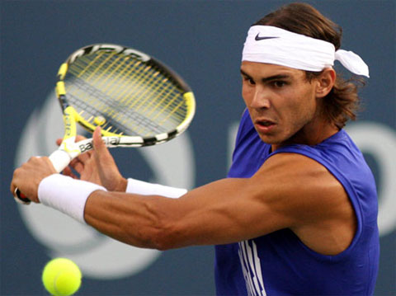
DEPORTE EN ESPAÑA
Rafa Nadal
Es un tenista español nacido en Manacor ( Mallorca ), tiene 29 años y es actualmente el tenista español más exitoso de la historia. También es considerado como uno de los mejores jugadores en la historia del tenis y el mejor de todos los tiempos en pistas de tierra batida.

Slide 4
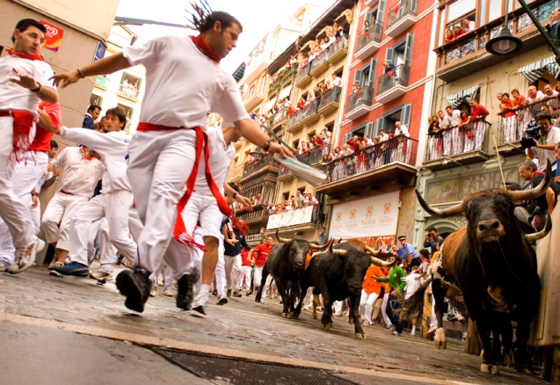
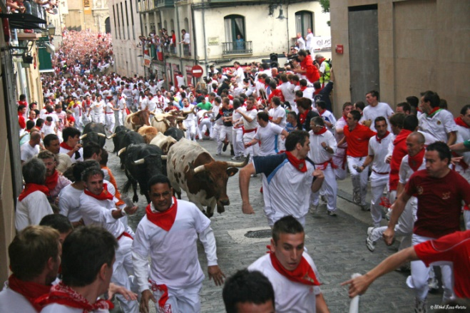
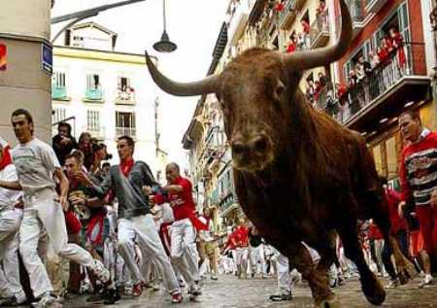
FIESTAS EN ESPAÑA
Los Sanfermines
Se celebra en Pamplona ( Navarra ) y comienza con el lanzamiento del chupinazo desde el balcón del Ayuntamiento de Pamplona, a las 12 del mediodía del 6 de julio y terminan a las 24 horas del 14 de julio con el Pobre de mí..., una canción de despedida. Lo más característico de los Sanfermines son sus encierros, que consisten en carreras por delante de los toros que terminan en la plaza de toros.

Slide 5
PRECIOS EN ESPAÑA
Café : 1,60€ o 2€
Manzanas ( 1 Kg ): 1.50€
1 Hamburguesa : 4.50€
½ L de agua : 1,50€
Móvil : 43,2€
Camiseta : 20€
Libro de Lengua : 30€
Chicle : 0.50€
1 bocadillo : 3 o 4€
Lavavajillas : 300€
1 Kg de pollo : 2,55€
1 Kg de sardinas : 10€
1 pizza : 7€
1 barra de pan: 0,60€
1 cartón de leche : 0,90€
1 Kg de patatas : 2€ o 2,50€
Ir al cine : 7€

